Slide 1
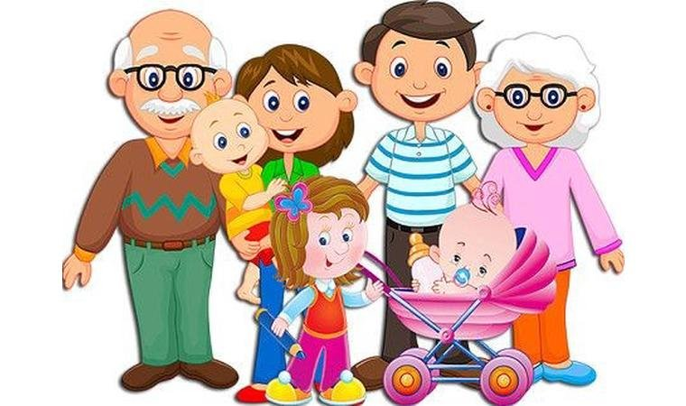
МДОАУ «Детский сад № 98 . Орска»
Особенности развития современной семьи
и её влияние на развитие ребенка
старший воспитатель ВКК
Пушкарева Татьяна Васильевна
Орск, 2023г.

Slide 2
Закон «Об образовании в Российской Федерации»
определяет дошкольное образование как первый уровень общего образования (статья 10.4),
закрепляет высокий статус родителя как участника образовательных отношений (статья 2.31),
утверждает среди форм получения образования форму семейного образования (статья 17.1),
подробно формулирует права, обязанности и ответственность в сфере образования родителей (законных представителей) несовершеннолетних обучающихся (статья 44)
опредаляет основные аспекты взаимодействия ДОО и семьи в предоставлении и получении методической, психолого-педагогической, диагностической и консультативной помощи (статья 64.3).

Slide 3
Федеральный государственный образовательный стандарт дошкольного образования (ФГОС ДО)
основные принципы дошкольного образования:
сотрудничество Организации с семьей (п. 1.4.);
стандарт является основой для оказания помощи родителям (законным представителям) в воспитании детей, охране и укреплении их физического и психического здоровья, в развитии индивидуальных способностей и необходимой коррекции нарушений их развития (п. 1.7.6.5);
требования стандарта являются ориентирами для информирования родителей (законных представителей) и общественности относительно целей дошкольного образования, общих для всего образовательного пространства Российской Федерации (п. 4.4.г).

Slide 4
Семья как социальный институт является одним из важнейших способов самоорганизации социума.
СЕМЬЯ
Определяет возможности и перспективы развития общества, реализуя следующие функции:
социальные,
демографические,
экономические,
психологические
Общество
создает условия для функционирования семьи, задает определенный уровень и качество жизни

Slide 5
семья — это уникальная форма социальной кооперации, позволяющая каждому ее члену чувствовать собственную неповторимость и нужность, осознавать в личном пространстве связь времен и поколений, ощущать безопасность и поддержку близких людей.

Slide 6
Особенности современной семьи:
расслоение общества
Расслоение общества
разные модели воспитания
Экономическое расслоение
привлечение к домашним и семейным делам нанимаемых специалистов (помощников по хозяйству, няней, домашних педагогов)
Влияние церкви на семейное воспитание
оказывают влияние на духовные, нравственные ориентиры
Продолжительность жизни семьи и формы ее существования (гражданский брак)
на одного оставшегося родителя ложится вся ответственность за содержание и воспитание детей

Slide 7
Молодая семья:
Низкий уровень психолого-педагогической компетентности. Молодые родители часто не обладают набором знаний и умений, необходимых для выстраивания гармоничных, комфортных, здоровых отношений между собой, со своими детьми и родителями.
Высокий уровень заболеваемости детей и родителей (хронические ЛОР-заболевания, нарушения опорно-двигательного аппарата, сосудистые заболевания). При этом большинство семей не могут самостоятельно организовано и системно справляться с возникающими медицинскими проблемами.
Низкий уровень творческой активности и социальной ответственности. По всей вероятности, две упомянутые выше причины и необходимость их решения приводят к тому, что у молодой семьи не остается ресурса для развития и проявления творческих способностей, своих и ребенка. Кроме того, многие молодые родители и не знают, как играть с ребенком, как лучше организовать его досуг, как привлечь к творческим видам деятельности.

Slide 8
Сопровождение семьи:
формы родительского просвещения,
системные меры по формированию здорового образа жизни семьи,
творческие мастерские,
различные проекты, содействующие созданию общего семейного бытового, культурного, духовного пространства.

Slide 9
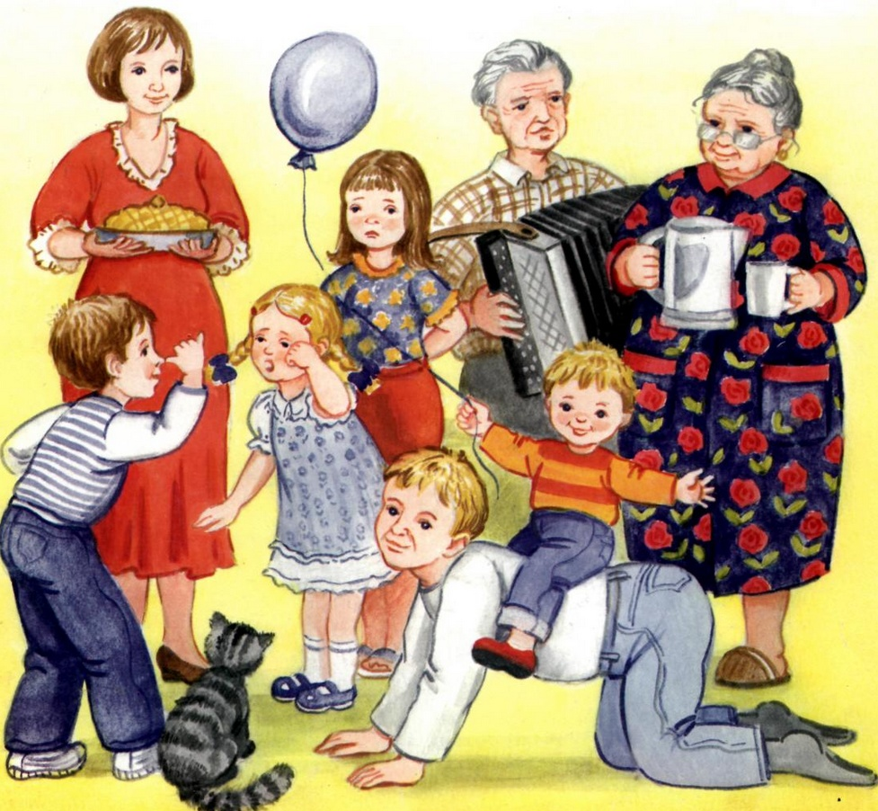
Семья, благодаря всему комплексу межличностных отношений и взаимодействия супругов, родителей и детей создает конкретные условия для физического, психического, социального развития ребенка, передает ему систему духовных ценностей, моральных норм, образцов поведения, традиций и т.д.

Slide 10
Факторы влияния на взаимоотношения в семье и, следовательно, на формирование и становление личности ребенка являются:
состав семьи и ее структура, характер взаимоотношений в ней, особенно между отцом и матерью;
скоординированность семейных ролей и поддержка членами семьи господствующего в доме порядка и сложившихся норм;
образовательный уровень родителей, его совместимость и общая психологическая атмосфера в семье;
отношение к детям матери и отца, их влияние.

Slide 11

Родители выполняют разнообразные воспитательные задачи, заменяя и дополняя друг друга. Взаимодополняемость связана со спецификой выполнения мужской и женской социальных ролей в семье.
От женской роли матери зависит, прежде всего, развитие эмоциональной сферы ребенка, воспитание его нравственных качеств. В семье именно женщина — мать создает эмоциональный климат, удовлетворяет повседневные потребности детей, приучает ребенка к семейным традициям.
Роль отца в процессе семейного воспитания имеет свою специфику. Э. Фромм, анализируя психологию отцовства, подчеркивает, что отец представляет ребенку мир мысли, созданные человеческим трудом вещи, закон, порядок и дисциплину. Э. Фромм утверждает, что отец необходим ребенку на всем протяжении его развития. Отцы являются основными воспитателями дисциплины и независимости. Отец для ребенка — источник безопасности. Роль отца, активно общающегося с детьми и имеющего у них авторитет, незаменима.

Slide 12

«...в хорошей семье, где мать и отец живут в согласии... перед ребенком раскрывается все то, чем утверждается его вера в человеческую красоту, его душевное спокойствие, равновесие, его непримиримость ко всему аморальному, антиобщественному».
В.А. Сухомлинский

Slide 13
Спасибо за внимание!

